Slide 1
LC 17 : Corrosion humide des metaux
Raphael Aeschlimann

Slide 2
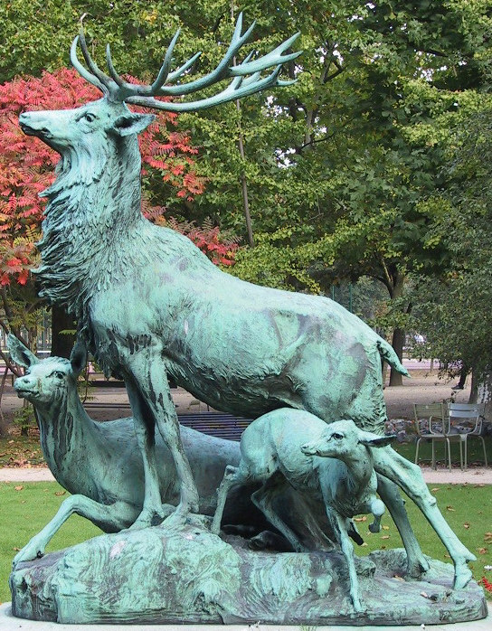
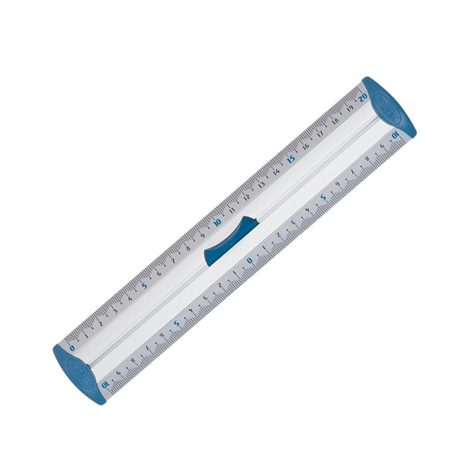
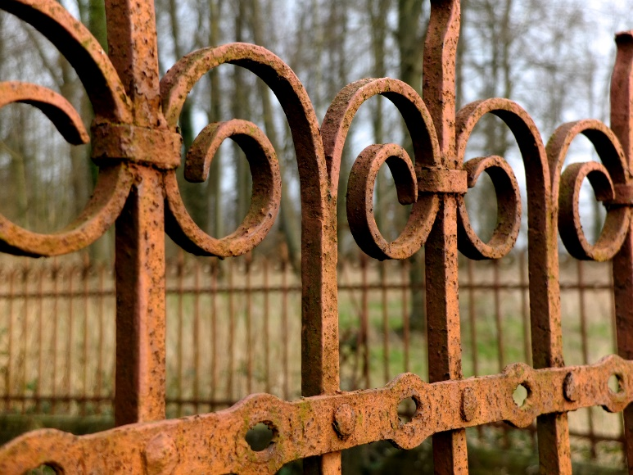
La corrosion dans la vie quotidienne
Alumine : Aluminium passivé
$$Al_{2}O_{3}$$
Fer rouillé $Fe_{2}O_{3}$
Vert-de-gris : cuivre corrodé
$$Cu_{2}{\left(OH\right)}_{2}CO_{3}$$

Slide 3
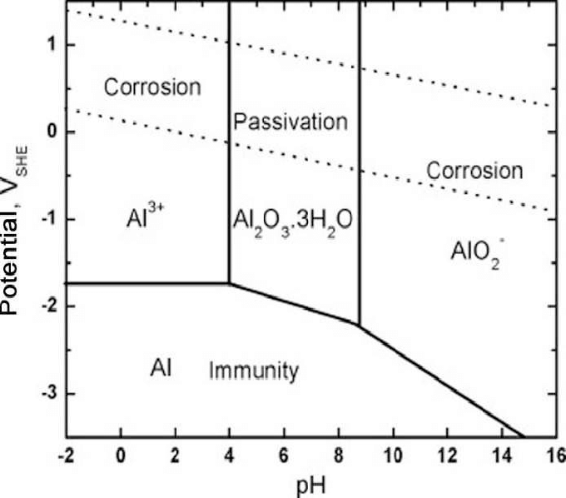
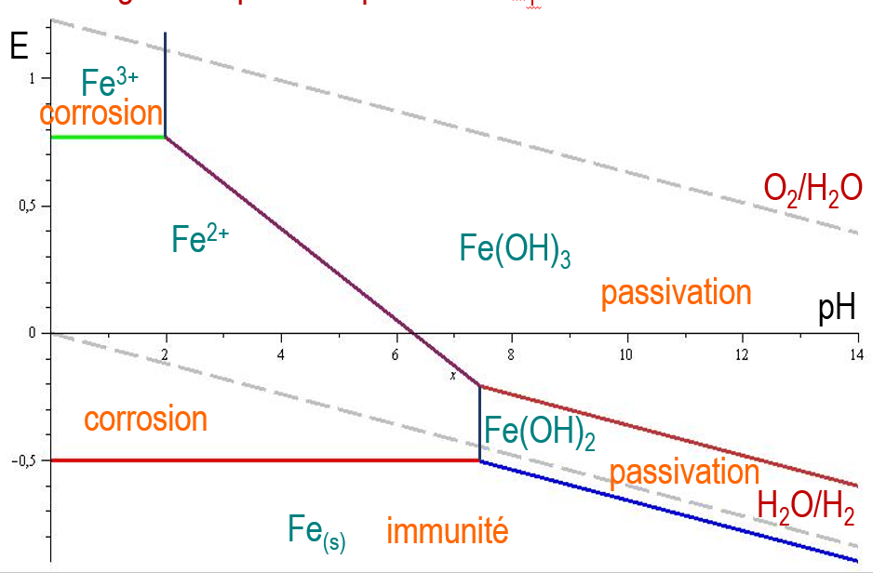
Diagrammes de Pourbaix
Diagramme du Fer
Diagramme de l’Aluminium
Convention de tracé : $c={10}^{−6} mol.L^{−1}$

Slide 4
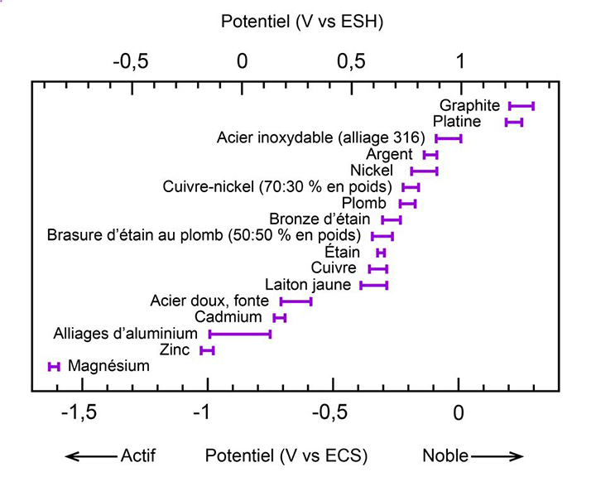
Echelle de noblesse des métaux
Montage à 3 électrodes
Générateur
G
U_{mes}
I
I
mV
I
mA
E.réf.
E.T.
C.E.
Électrode de travail (E.T.) : Fer
Contre électrode (C.E.) : Platine
Électrode de référence (E.réf.) : au calomel saturé
Ordre de grandeur expérience : $E_{corr}\sim −0,23 V$ et $j_{corr}\sim qlq mA·cm^{−2}$ sachant que $S\sim 10 cm^{2}$

Slide 5
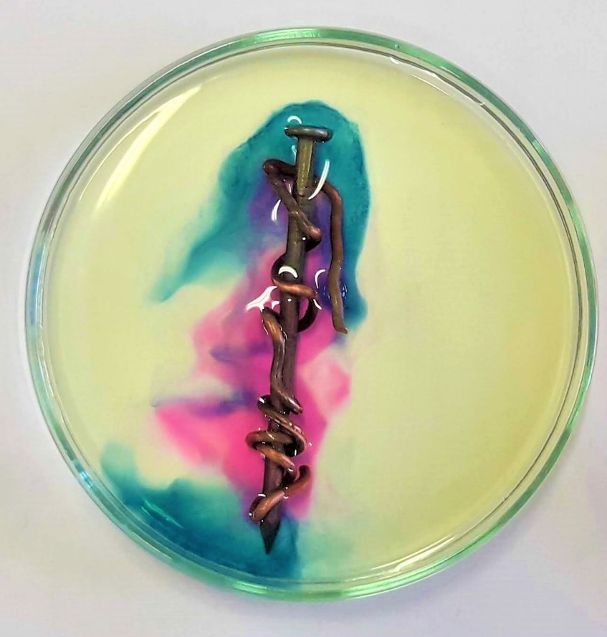
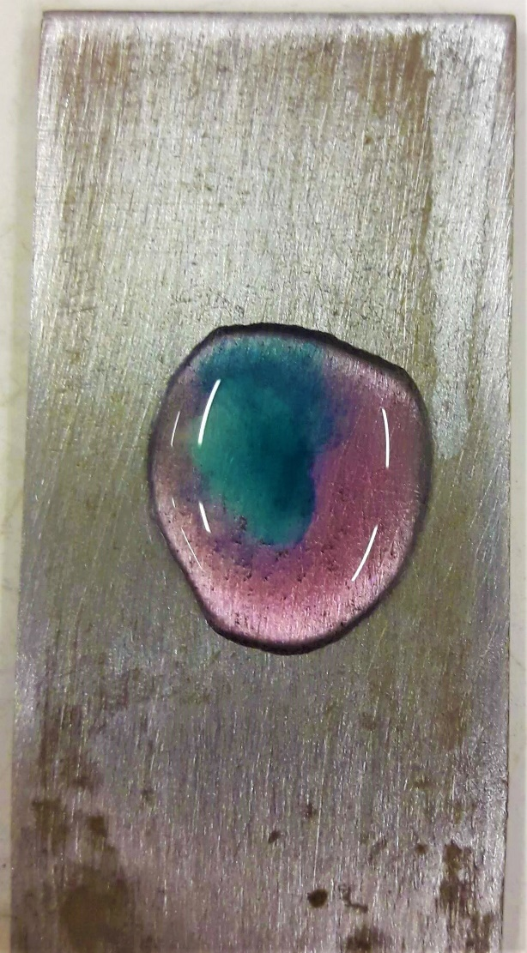
Corrosion différentielle
Corrosion galvanique
Corrosion par aération différentielle
Phénolphtaléine : rose en présence de $OH_{(aq)}^{−}$
Hexacyanoferrate(III) : forme un complexe bleu ($Fe_{3}{\left[Fe{\left(CN\right)}_{6}\right]}_{2}$ = Bleu de Turnbull) en présence de $Fe_{(aq)}^{2+}$
Fer + Cuivre en contact
Cathode (bords) :
$${2H}_{2}O_{(l)}+O_{2(aq)}+4e^{−}→4OH_{(aq)}^{−}$$
Anode (milieu) :
$$Fe_{(s)}→Fe_{(aq)}^{2+}+2e^{−}$$
Cathode (cuivre) :
$${2H}_{2}O_{(l)}+O_{2(aq)}+4e^{−}→4OH_{(aq)}^{−}$$
Anode (fer) :
$$Fe_{(s)}→Fe_{(aq)}^{2+}+2e^{−}$$
Goutte d’Evans

Slide 6
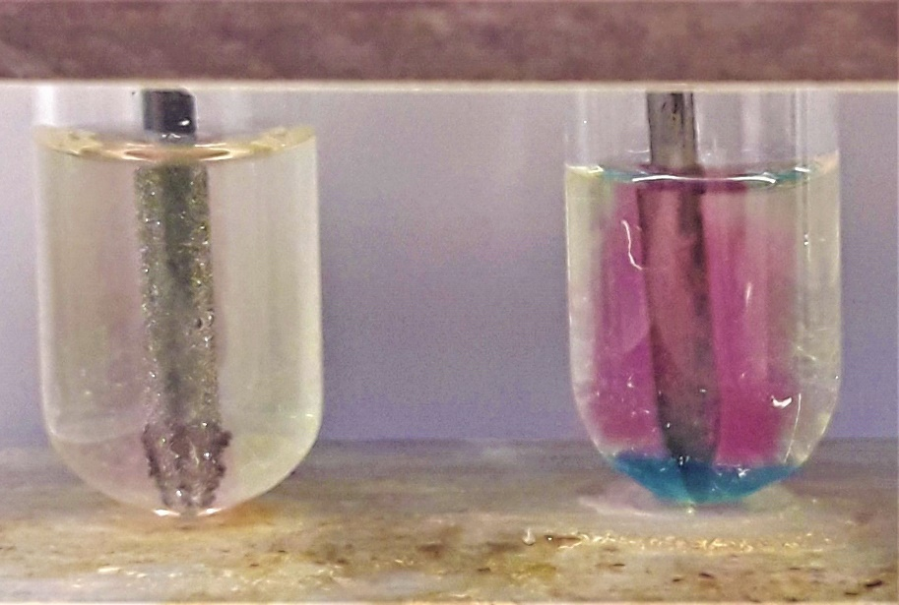
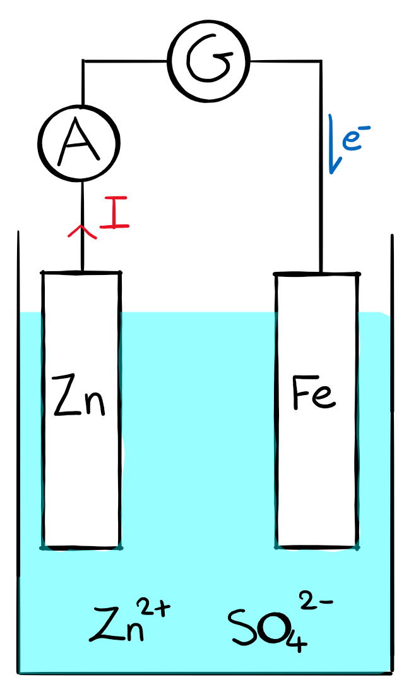
Electrozingage
Cathode (fer) :
$$Zn_{(aq)}^{2+}+2e^{−}→Zn_{(s)}$$
$$2H_{(aq)}^{+}+2e^{−}→H_{2\left(g\right)}$$
Anode (Zinc) :
$$Zn_{(s)}→Zn_{(aq)}^{2+}+2e^{−}$$
$$2H_{2}O_{(l)}→O_{2\left(g\right)}+4H_{(aq)}^{+}+4e^{−}$$
Loi de Faraday :
$$m_{theorique}=\frac{I M t}{n F}$$
Rendement faradique :
$$ρ_{F}=\frac{I_{utile}}{I_{total}}=\frac{m_{mesuree}}{m_{theorique}}$$
Protection du fer par le zinc
Gauche : fer électrozingué Droite : fer (témoin)

Slide 7
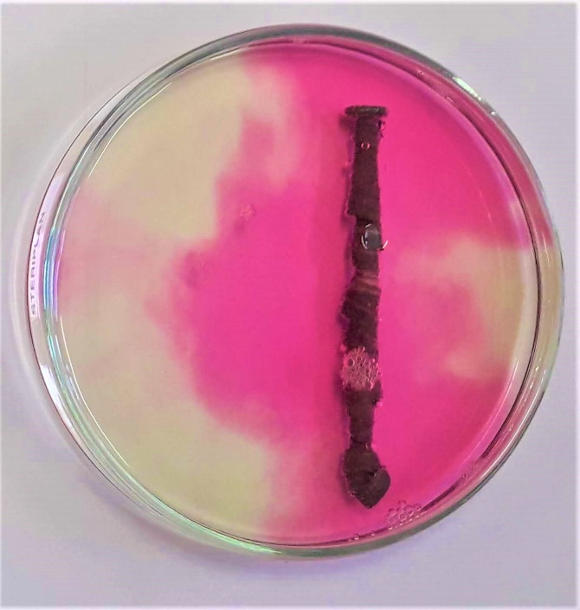
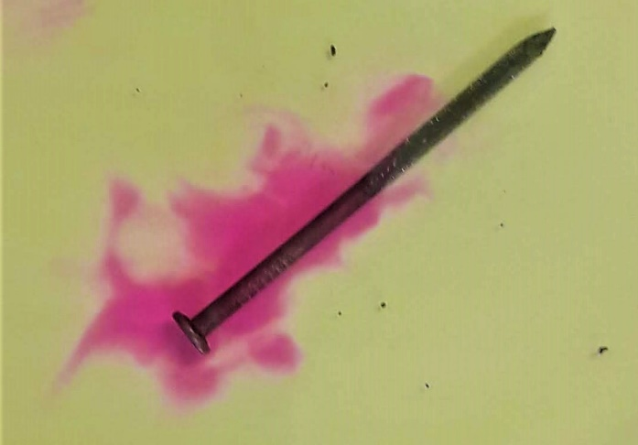
Anode sacrificielle :
Revêtement de zinc
Zinc sacrifié pour protéger le clou en fer
Magnésium sacrifié pour protéger le clou en fer
Fer sacrifié pour protéger le cuivre

Slide 8
